Slide 1
Corrigé Série 1.8
PB I
Renewable Energies Cluster

Slide 2
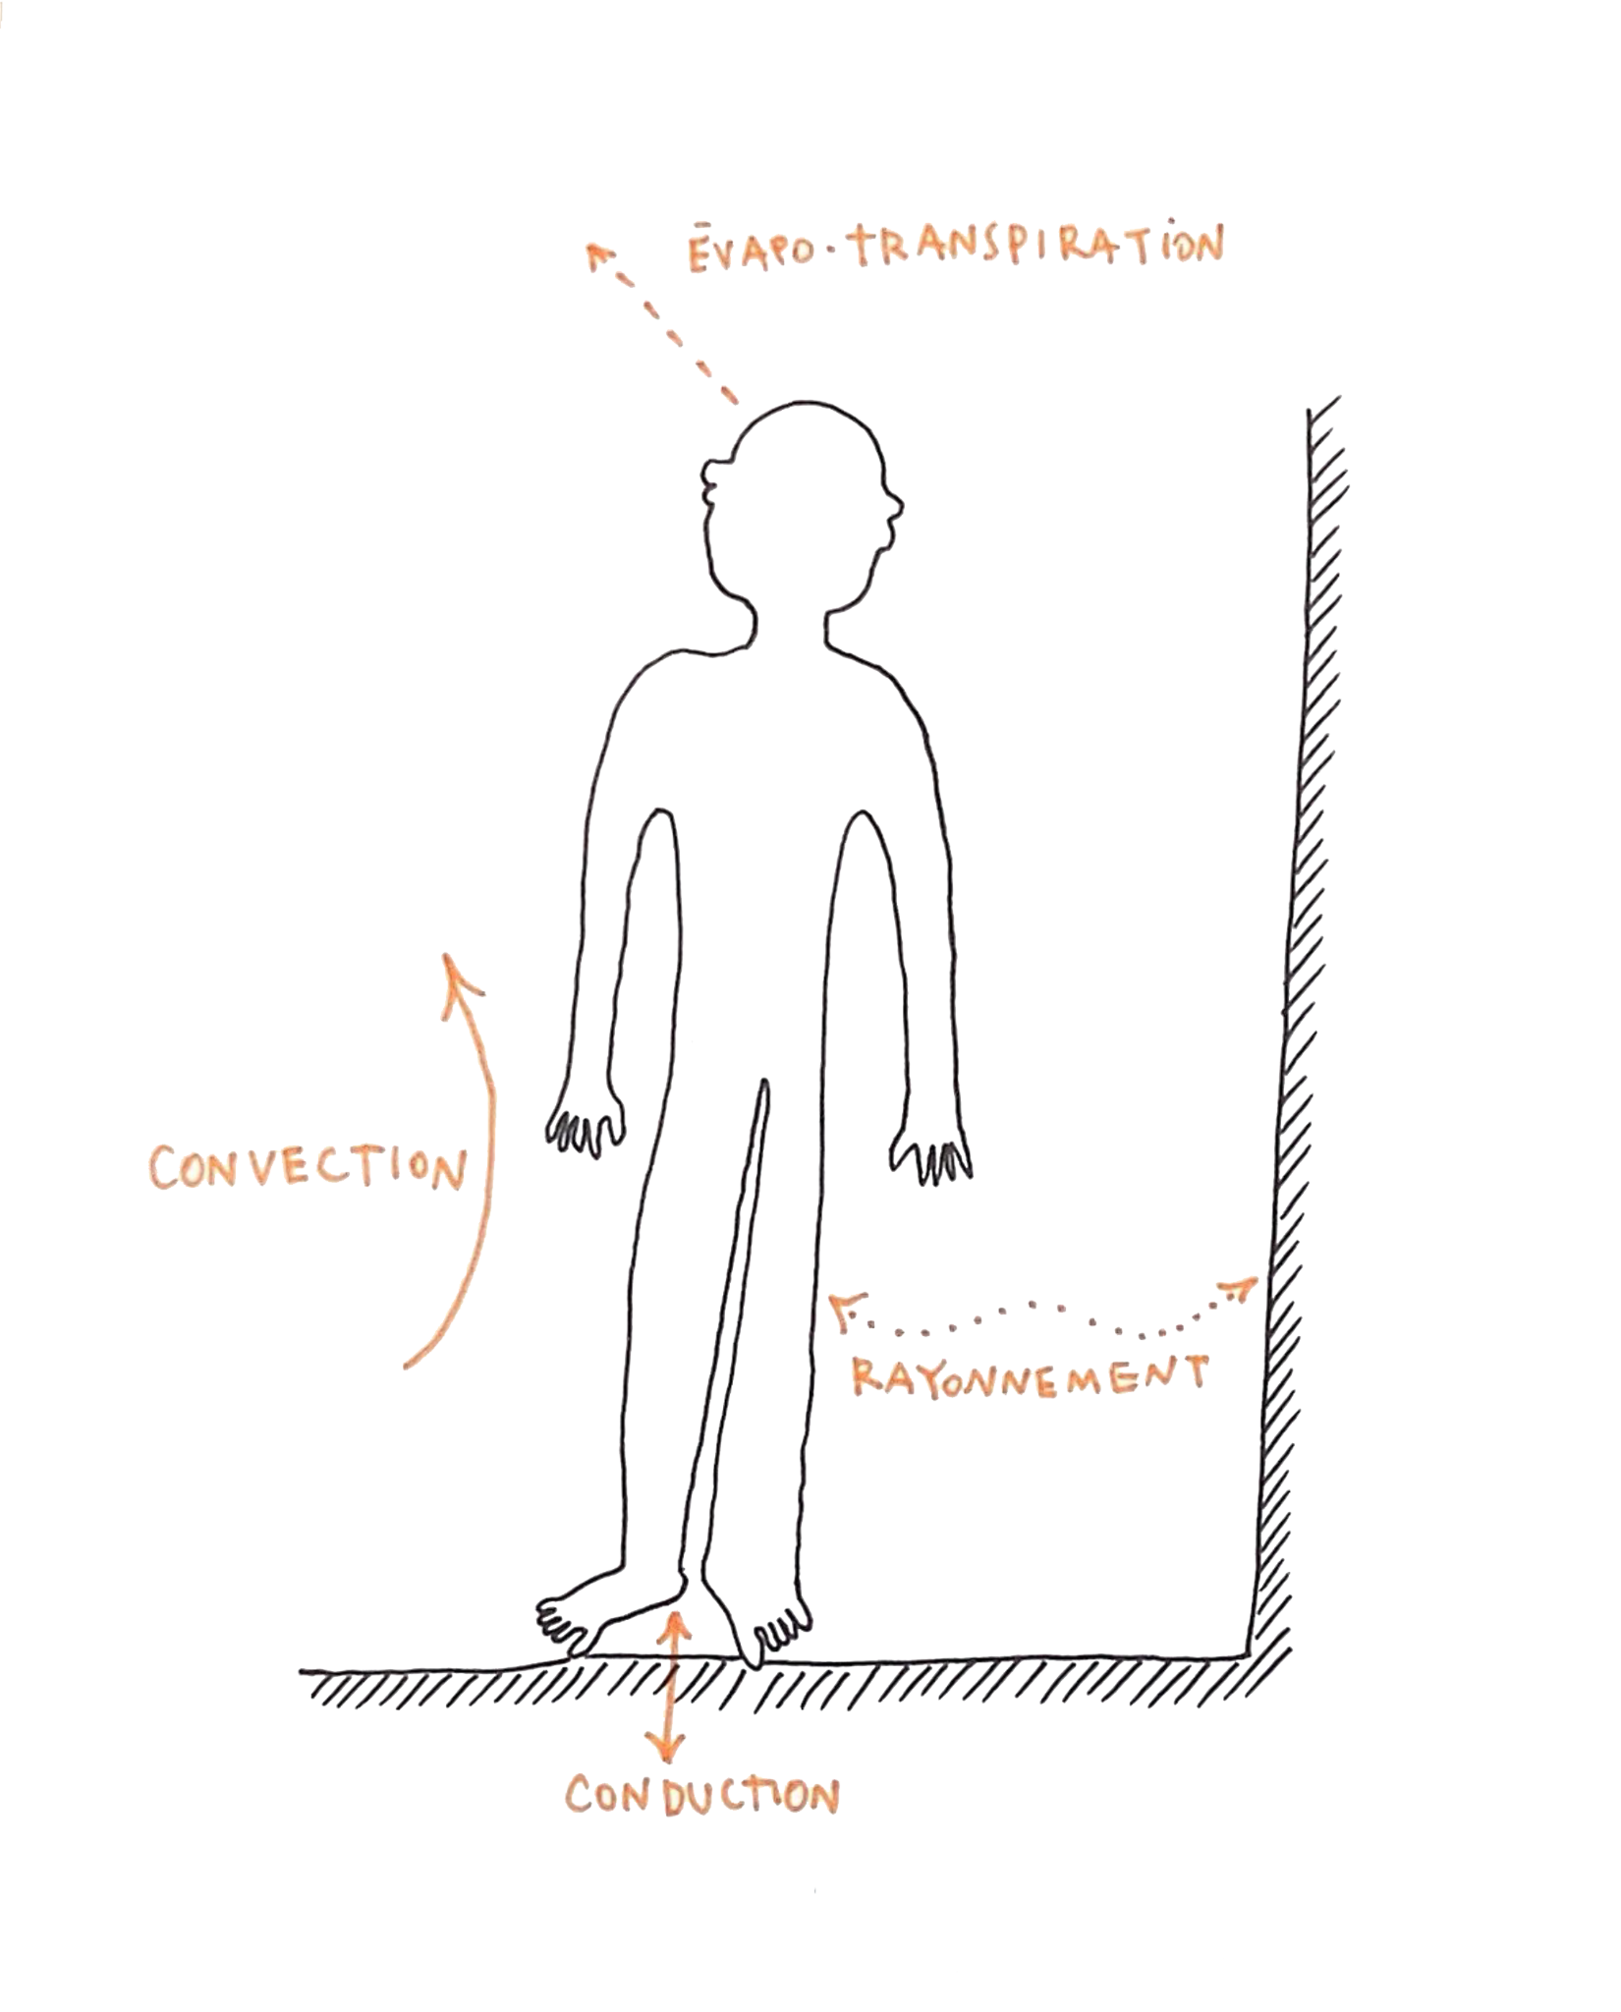
Physique du bâtiment I
Série 1.8
Questions:
1. Le corps humain échange de la chaleur avec son environnement par conduction, convection, rayonnement et évapotranspiration.
2. La répartition précise dépend de l'activité de l'individu et du climat extérieur : température, vent, humidité relative et rayonnement. Au repos et dans la zone de confort, la répartition est environ la suivante :
- rayonnement ≈ 45%
- conduction et convection ≈ 30%
- évapotranspiration ≈ 25%
Renewable Energies Cluster

Slide 3
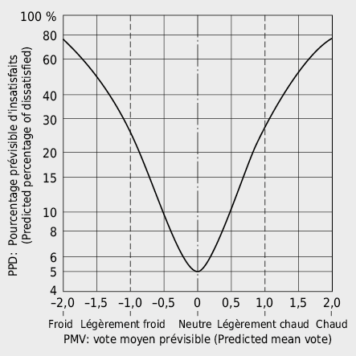
Physique du bâtiment I
Série 1.8
3. Par ordre décroissant d'importance, et pour un habillement et une activité donnée, ici habillement normal, à l'intérieur en hiver et pour une activité calme, les paramètres agissant sur le confort hygrothermique sont :
- température de l'air
- différence de température entre l'air et les parois
- vitesse de l'air
- humidité relative
4. Au centre de la zone de confort demeure une fraction prévisible d'insatisfaits de 5%.
Images
Renewable Energies Cluster

Slide 4


























Slide 5

























Slide 6




















Slide 7
Physique du bâtiment I
Série 1.8
Problème 1:
a) Pour résoudre ce problème on applique le principe de la conservation de l'énergie à la « bulle » d'air.
Énergie totale = Énergie potentielle + m_{air sec} · Enthalpie par unité de masse = constante
L'énergie totale est une constante, elle ne varie pas avec la hauteur.
On peut donc écrire :
E_{tot}(h₁)=E_{tot}(h₂)
où h₁ et h₂ sont les deux hauteurs considérées en [m].
Renewable Energies Cluster

Slide 8
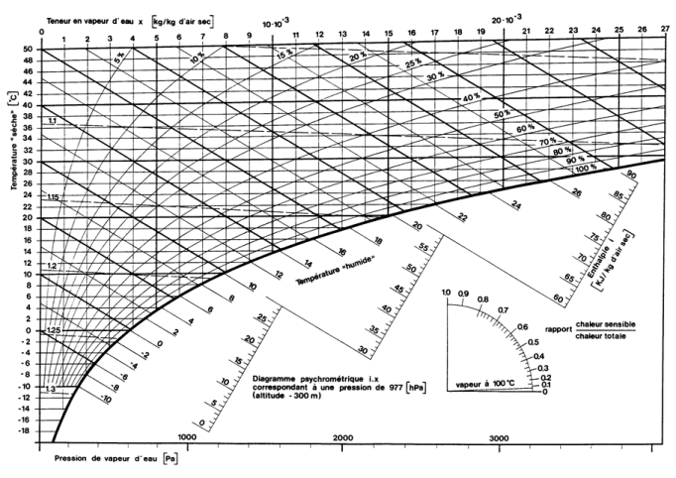
Physique du bâtiment I
Série 1.8
En admettant que la teneur en eau ne varie pas (car elle est proportionnelle à la pression, cf. diagramme i-x), on a:
m_{air}⋅g⋅h₁+m_{air sec1}⋅i₁= m_{air}⋅g⋅h₂+m_{air sec2}⋅i₂
Avec: θ₁, θ₂=températures de la bulle à h₁ et h₂[°C]
x₁=x₂=x : teneur en vapeur d'eau [kg_{vapeau}/k_{gair sec}]
g=9,81 [m/s²] : accélération de la pesanteur
Images
Renewable Energies Cluster

Slide 9
Physique du bâtiment I
Série 1.8
On développe i₁ et i₂en sachant que:
i= [(Cp_{air sec}+Cp_{vap.eau}⋅ x)⋅ θ₁ + L_{vap(0°)}⋅ x]
i₁ = i₂
m_{air}⋅ g⋅ h₁ + m_{air sec1}⋅ [(Cp_{air sec}+ Cp_{vap.eau}⋅ x)⋅ θ₁+ L_{vap(0°)}⋅ x] =m_{air}⋅ g⋅ h₂+ m_{air sec2}⋅ [(Cp_{air sec}+ Cp_{vap.eau}⋅ x)⋅ θ₂+ L_{vap(0°)}⋅x]
Donc:
m_{air}⋅ g⋅ (h₁-h₂)= m_{air sec}⋅[(Cp_{air sec}+Cp_{vap.eau}⋅ x)⋅ (θ₂- θ₁)]
Renewable Energies Cluster

Slide 10
Physique du bâtiment I
Série 1.8
Or : m_{air}= m_{air sec}+m_{vap eau}
⇒((m_{air sec}+m_{vap eau}) / m_{air sec})⋅ g⋅ (h₁- h₂)= [(1⋅10³+1,8 ⋅10³⋅x)⋅ (θ₂-θ₁)]
Et: m_{air sec}+m_{vap eau}/m_{air sec}= 1+ (m_{vap eau}/m_{air sec}) = 1+ x
⇒ (1+x)⋅ g⋅ (h₁-h₂)= [(1⋅10³+1,8 ⋅10³⋅x)⋅(θ₂-θ₁)]
Δθ/Δh= (θ₂-θ₁)/ (h₂-h₁)= -[(1+x)⋅g]/(1⋅10³⋅+1,8⋅10³⋅x) [K/km]
Or : x = 5· 10⁻³
∆θ/∆h= -9.8 ∙ 10⁻³ ≈ -10 [K/km]
Conclusion:
Le gradient adiabatique vaut -10 [K/km], pour x = 5· 10⁻³:
b) Si l'air s'élève de 10 m = 0,01 [km], sa température baisse donc de 0,1 [K]. Si l'air s'abaisse de 10 [m], sa température s'élèvera de 0,1 [K].
(attention aux unités : tout mettre en unités internationales, J et non kJ par exemple)
Renewable Energies Cluster

Slide 11
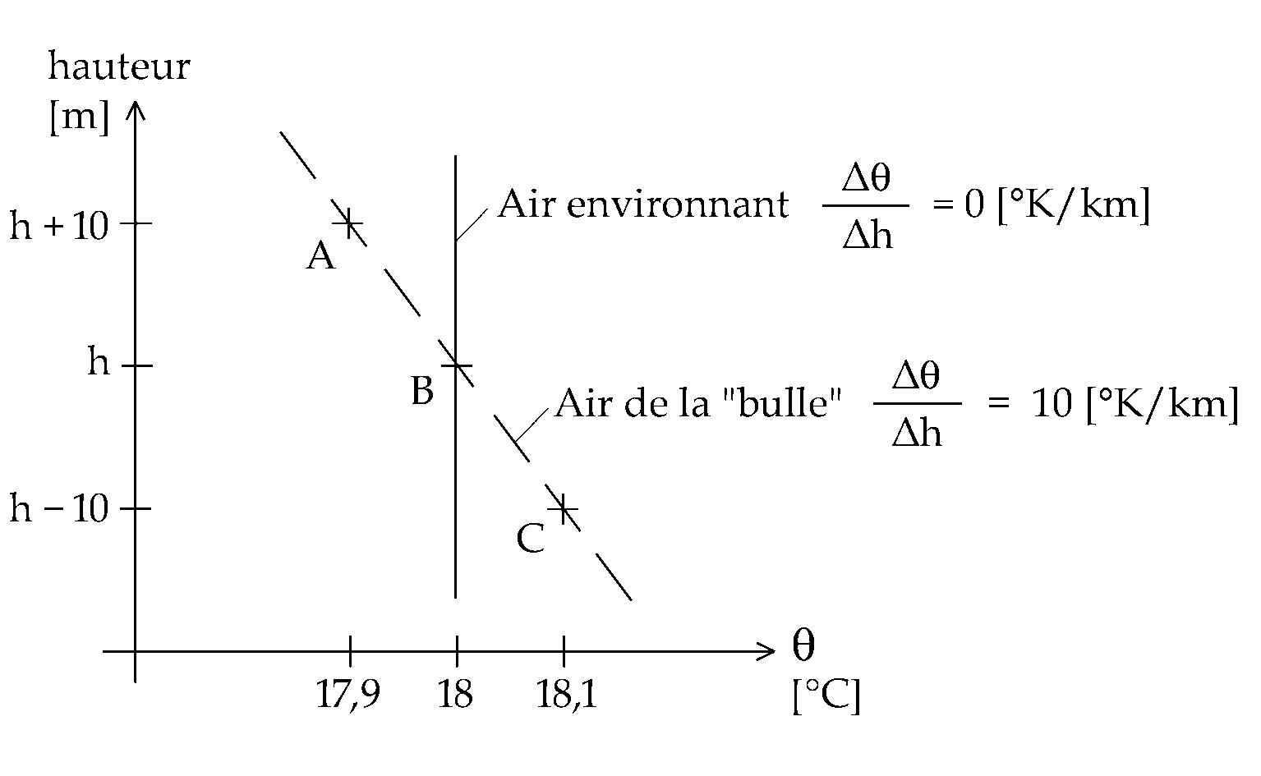


Physique du bâtiment I
Série 1.8
c) Pour comprendre ce qui se passe pour le mouvement de la « bulle » d'air, si l'air environnant reste à température constante, quelle que soit la hauteur (gradient de température nul), on dessine le graphique ci-côté :
En A l'air de la bulle est plus froid que l'air environnant et est donc plus dense que l'air environnant → la bulle redescend.
En C l'air de la bulle est plus chaud que l'air environnant et est donc moins dense que l'air environnant → la bulle remonte.
La bulle d'air va rester à la hauteur h (point B), où sa température est égale à celle de l'air environnant. On parle de point stabilisateur.
Images
Renewable Energies Cluster

Slide 12
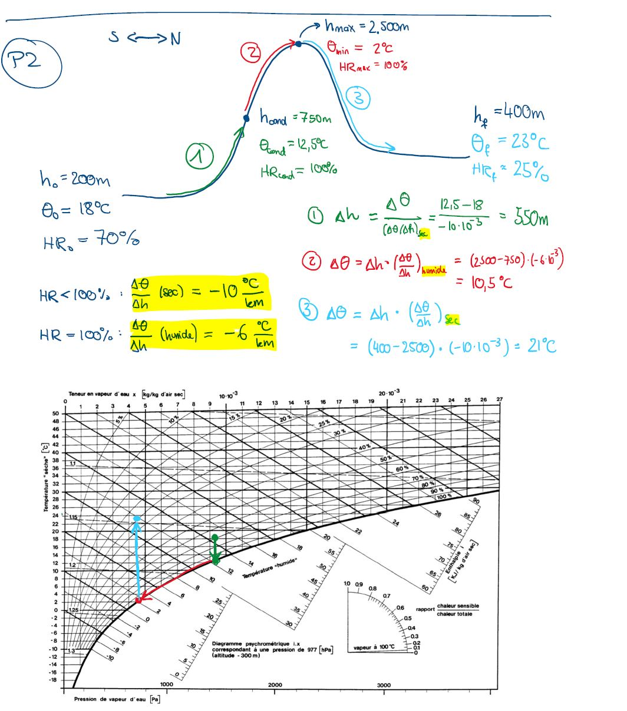

Slide 14
Physique du bâtiment I
Série 1.8
Problème 2:
a) On commence au point A : θ= 18 °C et HR= 70%.
En arrivant sur la chaîne montagneuse, cet air va commencer à s'élever et donc va se refroidir à teneur en eau constante. Ce refroidissement va se faire jusqu'à ce qu'une condensation apparaisse.
Ceci définit le point B : θ = 12,5 °C, HR = 100%.
La première question est de savoir à quelle altitude et sur quel versant apparaît la condensation. On sait (cf. polycopié page 2.20) que la température de l'air diminue de 10 [K] par 1'000 [m] d'altitude. Dans notre cas on est passé entre A et B d'une température de 18 °C à une température de 12,5 °C, soit 5,5 °C de différence, qui correspondent à 5,5/10 · 1'000 = 550 [m] d'élévation.
Conclusion: Comme on est partis d'une altitude de 200 [m], on observera la condensation, c'est-à-dire la base des nuages à 200 + 550 = 750 [m] d'altitude, sur le versant sud de la chaîne montagneuse.
Images
A
B
Renewable Energies Cluster

Slide 15
Physique du bâtiment I
Série 1.8
b) Pour franchir la chaîne montagneuse l'air doit encore s'élever de 2'500 − 750 = 1'750 [m]. L'air va donc encore se refroidir, mais comme il y a condensation, on a un gradient adiabatique humide de 6 K par 1'000 [m] (cf. polycopié page 2.20).
Au sommet de la chaîne l'air aura toujours une humidité relative de 100%, mais aura une température inférieure de 1'750 · 6/1'000 = 10,5 °C, par rapport à la température au point B.
Ceci définit donc le point C : θ = 12,5 − 10,5 = 2 °C et HR = 100%
Images
A
B
C
Renewable Energies Cluster

Slide 16
Physique du bâtiment I
Série 1.8
c) L'air va maintenant descendre vers la plaine située de l'autre côté de la chaîne montagneuse à 400 [m] d'altitude. Il va y avoir un réchauffement à teneur en eau constante de 10 [°C] par 1'000 [m] (adiabatique sec).
Finalement dans la plaine l'air aura gagné: (2'500 − 400) · 10/1'000 = 21 [°C].
On se retrouve donc avec de l'air à θ = 2 + 21 = 23 [°C]. Partant du point C, on suit une verticale (teneur en eau constante) et on s'arrête lorsque θ = 23 °C.
Ceci définit le point D qui caractérise l'air dans la plaine à 400 [m] : θ = 23 [°C] et HR = 25%.
Remarque: Ce problème permet de comprendre pourquoi le fœhn est un vent chaud et sec alors qu'au départ (de l'autre côté des Alpes) cet air est relativement frais et humide.
Images
D
A
B
C
Renewable Energies Cluster

Slide 17
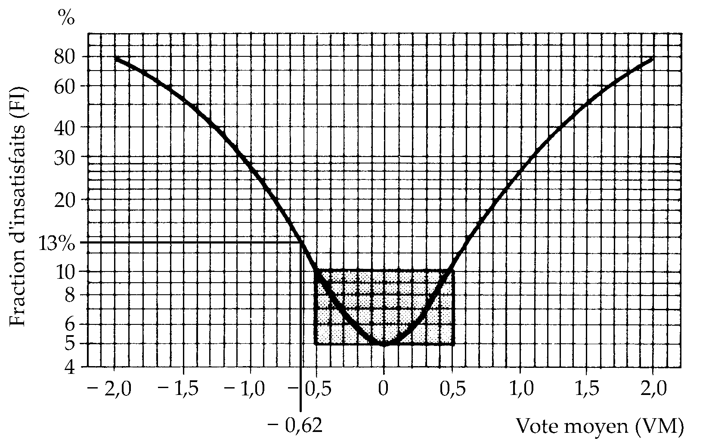
Physique du bâtiment I
Série 1.8
Problème 3 :
Le vote moyen s'obtient en calculant :
VM=∑ votes/ nombre de votes
=[1⋅2+14⋅1+29⋅0+60⋅(-1)+15⋅(-2)]/(1+14+29+60+15)
=-0,62
D'après le graphe ci-côté, on s'attend à trouver 13% de personnes insatisfaites :
À partir du vote moyen (VM = − 0,62) on constate que les conditions de confort de cette salle donnent lieu à une légère sensation de « froid ». Avec 13% d'insatisfaits, l'inconfort est considéré comme intolérable, il faut donc réviser les installations techniques.
Remarque : La norme ISO relative au confort définit la fraction prévisible d'insatisfaits comme étant le nombre de personnes ayant voté − 3 ; − 2 ; + 2 ou + 3 sur le nombre total de votants. Dans notre cas, on a FPI = 16/119 ≈ 13,4% ce qui est pratiquement identique à ce qu'on a lu sur le graphe.
Renewable Energies Cluster

Slide 18
Physique du bâtiment I
Série 1.8
Principe de la conservation de l’énergie:
Énergie totale = Énergie potentielle + m_{air sec} · Enthalpie par unité de masse = constante [J]
Avec :
Énergie potentielle [J]
m_{air sec} = masse d’air sec [kg]
Enthalpie par unité de masse = i = [J/kg]
Énergie potentielle
Énergie potentielle = m⋅g⋅h [J]
Avec :
m = masse de l’objet [kg]
g = accélération due à la gravité = 9.8 [m/s]
h =hauteur de la chute [m]
Enthalpie
i=[(Cp_{air sec}+Cp_{vap.eau}⋅ x)⋅ θ₁+ L_{vap(0°)}⋅ x]
Avec :
Cp_{air sec} = capacité thermique massique de l’air sec [J/ K⋅ kg]
Cp_{vap.eau} = capacité thermique massique de la vapeur d’eau [J/ K⋅ kg]
x = teneur en vapeur d’eau [%]
θ = température [K]
L_{vap(0°)} = Enthalpie de changement d’état [J/Kg]
Le gradient adiabatique est la variation de température liée à la variation d’altitude selon des conditions données.
Renewable Energies Cluster

Slide 19
Physique du bâtiment I
Série 1.8
Vote moyen:
VM=∑ votes/ nombre de votes
Renewable Energies Cluster
Corrigé mis en page par Alice Proietti

